Slide 1
Готовимся к ОГЭ по физике

Slide 2
Изменения ОГЭ по физике в 2025году
• Общее число заданий сокращено с 25 до 22.
• Одна из качественных задач переведена в форму задания с кратким ответом.
• Удалены задания на распознавание формул и одна из линий заданий на работу со схемами и таблицами. Эти способы представления информации интегрированы в различные линии заданий КИМ.
• Уменьшен объём текста физического содержания, к которому предлагается только одно задание на применение информации из текста в новой ситуации. • В качестве расчётных задач предлагается только одна комбинированная задача (№ 22).
• Задачи 20 и 21 различаются уровнем сложности и могут базироваться на материале любого из разделов (механические, тепловые или электромагнитные явления).
• Максимальный первичный балл за выполнение экзаменационной работы уменьшился с 45 до 39 баллов

Slide 3
Максимальное количество первичных баллов, которое может получить участник ОГЭ за выполнение всей экзаменационной работы, – 39 баллов.
Таблица 4 Шкала перевода суммарного первичного балла за выполнение экзаменационной работы в отметку по пятибалльной системе оценивания
Отметка по пятибалльной системе оценивания | 2 | 3 | 4 | 5
Суммарный первичный балл за работу в целом | 0-9 | 10-19 | 20-29 | 30-39
Рекомендуемый минимальный первичный балл для отбора обучающихся в профильные классы для обучения по образовательным программам среднего общего образования – 26 баллов.

Slide 4
Задание 17 Экспериментальное задание на реальном оборудовании

Slide 5
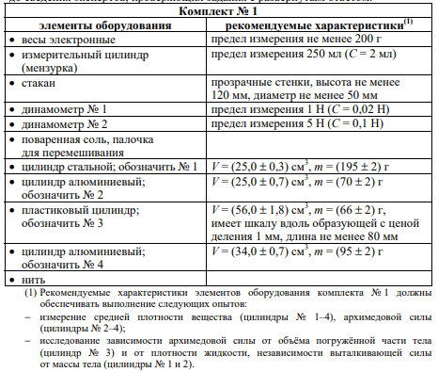
Измерение средней плотности вещества
Измерение архимедовой силы
Исследование зависимости архимедовой силы от объема погруженной части тела
Исследование зависимости архимедовой силы от плотности жидкости
Исследование независимости выталкивающей силы от массы тела

Slide 6
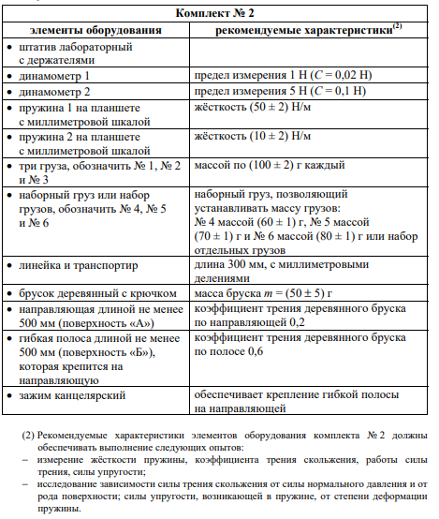
Измерение жесткости пружины
Измерение коэффициента трения скольжения
Измерение работы силы трения
Измерение работы силы упругости
Исследование зависимости силы трения скольжения от нормального давления и от рода поверхности
Исследование зависимости силы упругости, возникающей в пружине, от степени деформации пружины

Slide 7
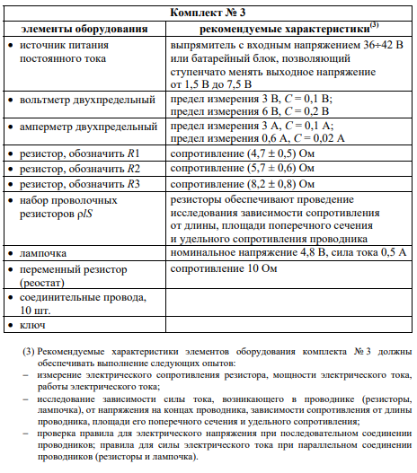
Измерение электрического сопротивления резистора
Измерение мощности электрического тока
Измерение работы электрического тока
Исследование зависимости силы тока, возникающего в проводнике (резисторе, лампочке) от напряжения на концах проводника
Исследование зависимости сопротивления от длины проводника, площади поперечного сечения и удельного сопротивления
Проверка правила для электрического напряжения при последовательном соединении проводников
Проверка правила для силы тока при параллельном соединении проводников (резисторы и лампочка)

Slide 8
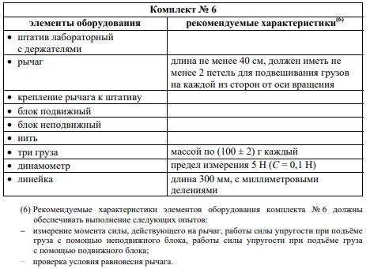

Slide 9
Экспериментальное задание проверяет
умение проводить косвенные измерения физических величин: плотности вещества; силы Архимеда; коэффициента трения скольжения; жёсткости пружины; момента силы, действующего на рычаг; работы силы упругости при подъёме груза с помощью подвижного или неподвижного блока; работы силы трения; электрического сопротивления резистора; работы и мощности тока;
умения представлять экспериментальные результаты в виде таблиц, графиков или схематических рисунков и делать выводы на основании полученных экспериментальных данных: о зависимости силы упругости, возникающей в пружине, от степени деформации пружины; о зависимости силы трения скольжения от силы нормального давления и от рода поверхности; о зависимости архимедовой силы от объёма погружённой части тела; о зависимости силы тока, возникающей в проводнике, от напряжения на концах проводника.

Slide 10
Проведение прямых измерений с использованием стандартных измерительных приборов:
линейки, весов, динамометра, мензурки (измерительного цилиндра), амперметра, вольтметра, секундомера (часов).
Предмет оценки:
правильное включение или установка прибора,
определение его цены деления и выполнение правил снятия показания прибора или измерительного инструмента,
запись результата прямого измерения с указанием абсолютной погрешности, представленной в тексте задания.
Оценка погрешностей косвенных измерений при выполнении экспериментального задания не требуется.

Slide 11
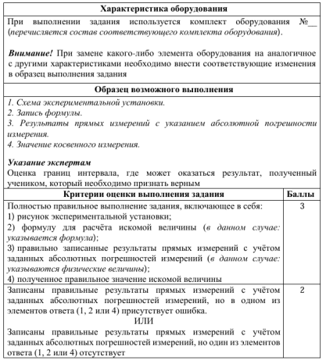
Экспериментальное задание на проверку умения проводить косвенные измерения физических величин

Slide 12
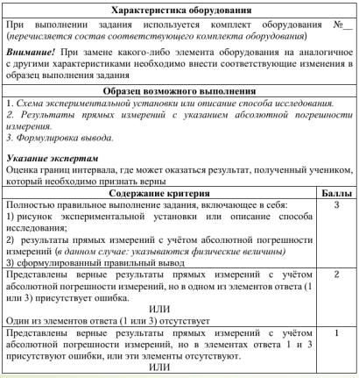
Экспериментальное задания на проверку умения проводить исследование зависимости одной физической величины от другой

Slide 13
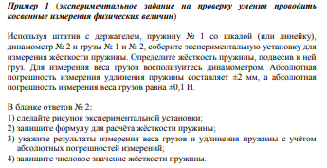
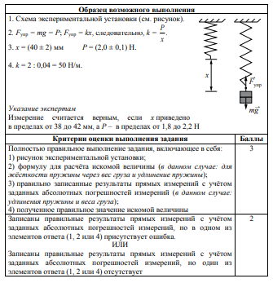
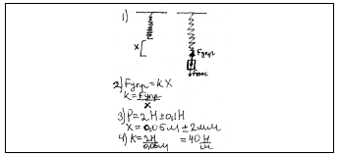
ОЦЕНИТЕ

Slide 14
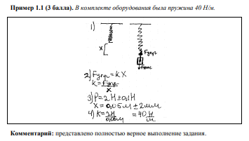

Slide 15
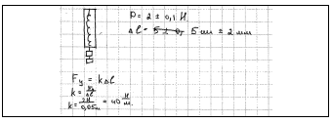

Slide 16
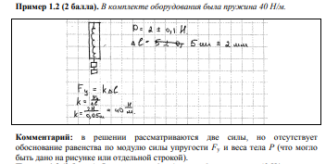
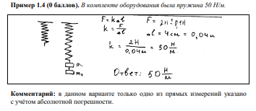
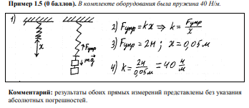
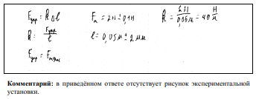
2 балла

Slide 17
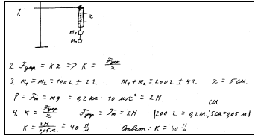

Slide 18
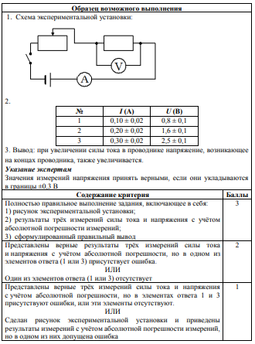
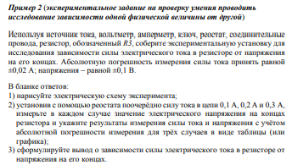

Slide 19
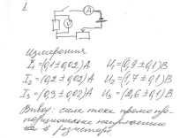
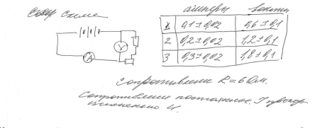
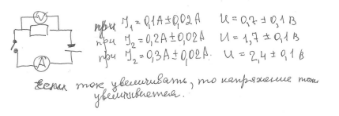

Slide 20
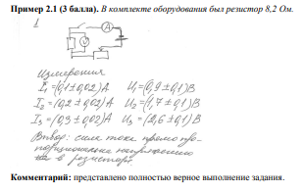
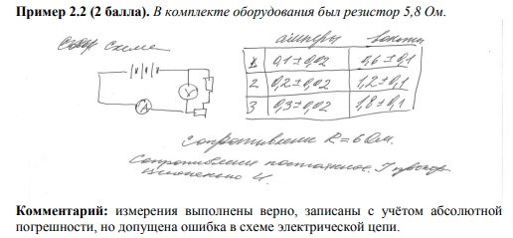
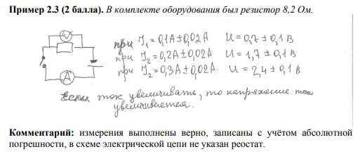
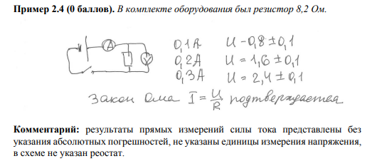

Slide 24
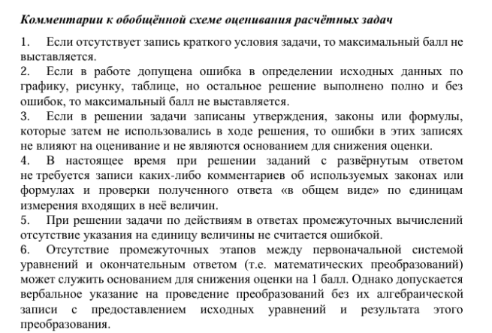

Slide 25
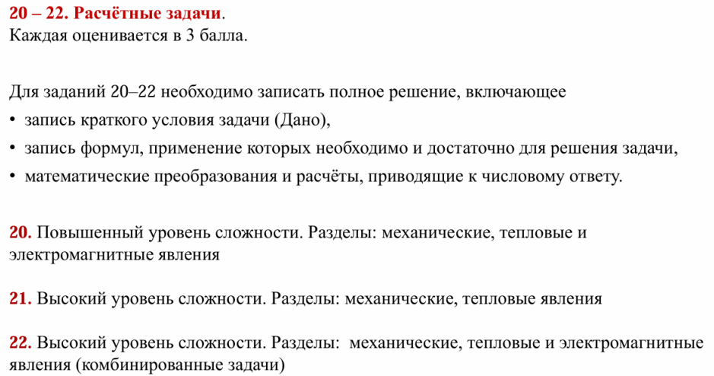

Slide 26
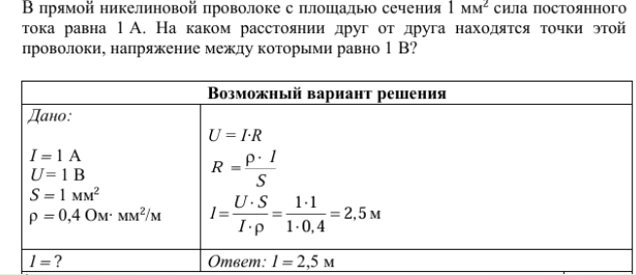
Задание 20

Slide 27
1 Электровоз, потребляющий ток 1,6 кА, развивает при скорости 12 м/с силу тяги 340 кН. КПД двигателя электровоза равен 85%. Под каким напряжением работает двигатель электровоза? 3кВ
2 Электровоз, работающий при напряжении 3 кВ, развивает при скорости 12 м/с силу тяги 340 кН. КПД двигателя электровоза равен 85%. Чему равна сила тока в обмотке электродвигателя? 1600
3 Транспортер равномерно поднимает груз массой 190 кг на высоту 9 м за 50 с. Определите силу тока в электродвигателе, если напряжение в электрической сети 380 В. КПД двигателя транспортера составляет 60%. 1.5
4 Транспортер равномерно поднимает груз массой 190 кг на высоту 9 м за 50 с. Сила тока в электродвигателе равна 1,5 А. КПД двигателя транспортера составляет 60%. Определите напряжение в электрической сети. 380
5. Сколько времени потребуется электрическому нагревателю, чтобы довести до кипения 2,2 кг воды, начальная температура которой 10 °С? Сила тока в нагревателе 7 А, напряжение в сети 220 В, КПД нагревателя равен 45%. 20мин
6 Электрический нагреватель за 20 мин доводит до кипения 2,2 кг воды, начальная температура которой 10 °С. Сила тока в нагревателе 7 А, КПД нагревателя равен45%. Чему равно напряжение в электрической сети? 220
7 При прохождении электрического тока 5,5 А через спираль нагревателя, изготовленную из никелиновой проволоки площадью поперечного сечения 0,84 мм2 , за 10 мин выделилось количество теплоты 726000 Дж. Чему равна длина проволоки, из которой изготовлена спираль? 80
8. При прохождении электрического тока через спираль нагревателя, изготовленную из никелиновой проволоки длиной 80 м и площадью поперечного сечения 0,84 мм2, за 10 мин выделилось количество теплоты 726 000 Дж. Чему равно напряжение сети, в которую включили нагреватель? 220
9 Две спирали электроплитки сопротивлением по 10 Ом каждая соединены последовательно и включены в сеть с напряжением 220 В. Через какое время на этой плитке закипит вода массой 1 кг, налитая в алюминиевую кастрюлю массой 300 г, если их начальная температура составляла 20 °С? Потерями энергии на нагревание окружающего воздуха пренебречь. 148
10. Две спирали электроплитки сопротивлением по 10 Ом каждая соединены параллельно и включены в сеть с напряжением 220 В. Через какое время закипит вода массой 1 кг, налитая в алюминиевую кастрюлю массой 300 г, если начальная температура составляла 20 °С? Потерями энергии на нагревание окружающего воздуха пренебречь. 37
11 Имеется два электрических нагревателя одинаковой мощности – по 400 Вт. Сколько времени потребуется для нагревания 1 л воды на 40 ºС, если нагреватели будут включены в электросеть последовательно? Потерями энергии пренебречь. 840
12 Имеются два одинаковых электрических нагревателя мощностью 600 Вт каждый. На сколько градусов можно нагреть 2 л воды за 7 мин, если нагреватели будут включены параллельно в электросеть с напряжением, на которое рассчитан каждый из них? Потерями энергии пренебречь. 60
13 Троллейбус массой 11 т движется равномерно прямолинейно со скоростью 36 км/ч. Сила тока в обмотке электродвигателя равна 40 А, напряжение равно 550 В. Чему равен коэффициент трения? (Потерями энергии в электродвигателе пренебречь.) 0.02
15 В алюминиевый калориметр массой 50 г налито 120 г воды и опущен электрический нагреватель мощностью 12,5 Вт. За какое время калориметр с водой нагреется на 24 ºC, если тепловые потери в окружающую среду составляют 20%? 1320

Slide 29
